Slide 1
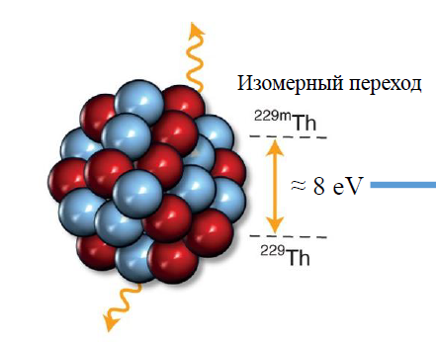
Двухфотонные ядерные оптические часы
ИЛФ СО РАН
I = 3/2
I = 5/2
О.Н. Прудников, М.В. Охапкин, А.В. Тайченачев, В.И. Юдин
ИЛФ СО РАН, Новосибирск, Россия

Slide 2
План
ИЛФ СО РАН
Введение
Краткая история. Поиск оптического ядерного перехода и определение его частоты.
Двухфотонное возбуждения изомерного перехода.
Заключение
Notes:
Сегодня наиболее точные методы измерения времени основаны на оптических атомных часах. Однако их потенциальноможно превзойти с помощью ядерных часов, основанных на ядерном переходе, а не на переходе атомной оболочки.Такие ядерные часы обещают интересные применения как в прикладной, так и в фундаментальной физике, отгеодезии и сейсмологии до исследования возможных временных изменений фундаментальных констант ипоиска темной материи. До сих пор известно только одно ядерное состояние, которое могло бы управлять ядерными часами:«Ториевый изомер» 229mTh, т.е. изомерное первое возбужденное состояние 229Th, представляющее собой самое низкое ядерноевозбуждение, когда-либо зарегистрированное в области ядерных изотопов

Slide 3
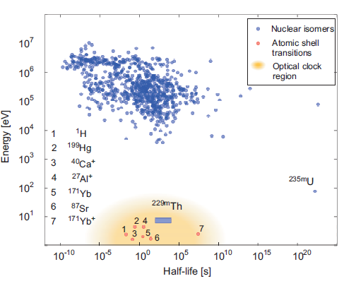
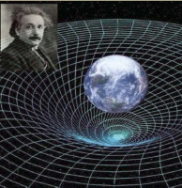
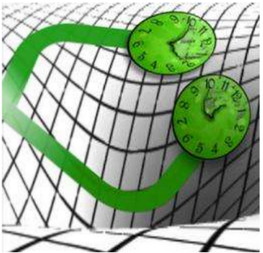
Introduction
Optical atomic clock
Nuclear optical clock
Телекомуникационные системы
Системы навигации,
Проверка постоянства фундаментальных констант
*S. Kraemer et al., Nature 617, 706–710 (2023).
h = 1см -> Δt/t ≈ 10⁻¹⁸.
Измерение геопотенциала:
3D карты распределения масс Земли
Профили глубин океанов
Наблюдение за ледяным покровом
Мониторинг грунтовых вод
Поиск полезных ископаемых
Fig. Energy-half-life distribution of known nuclear isomeric states and selected atomic shell transitions used for frequency metrology.

Slide 4
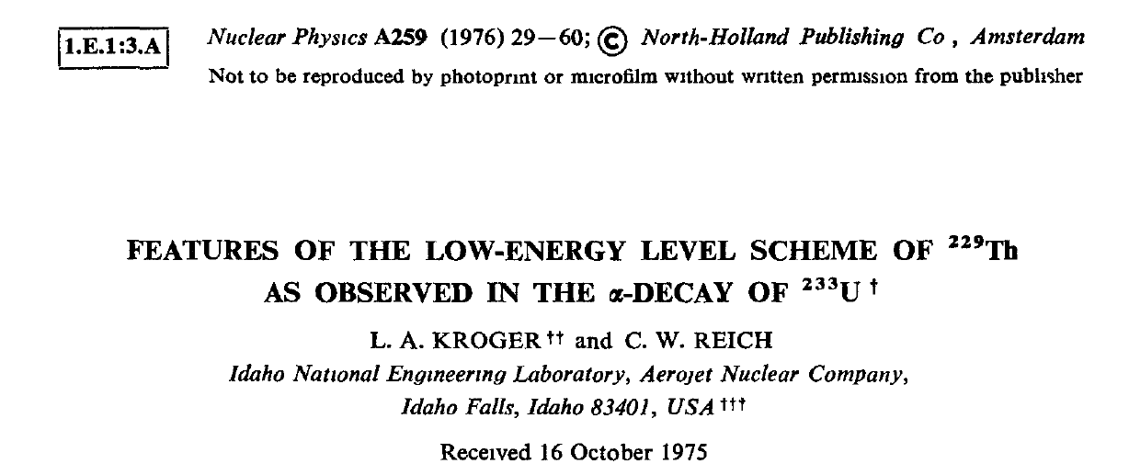
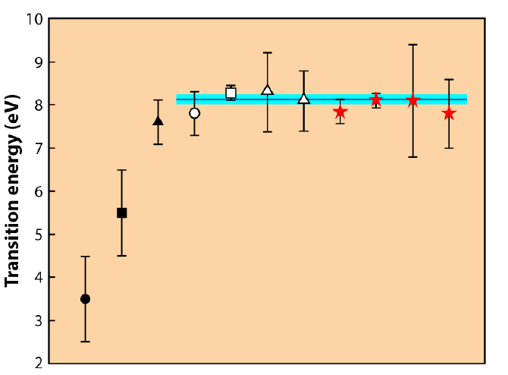
Low energy of isomeric transition of ²²⁹Th
I = 3/2
I = 5/2
publications | energy (eV)
L.A. Kroger and C.W. Reich Nuclear Physics A259 p.29-60 (1976) | < 100
R. G. Helmer and C.W. Reich, Phys. Rev. C 49, 1845 (1994). | 3.5 ± 1.0
Z. O. Guimarães-Filho, Phys. Rev. C 71, 044303 (2005). | 5.5 ± 1.0
B. R. Beck et al., Phys. Rev. Lett. 98, 142501 (2007). | 7.6 ± 0.5
B. R. Beck et al., Lawrence Livermore National Laboratory Report No. LLNL-PROC-415170 (2009). | 7.8 ± 0.5
B. Seiferle et al., Nature 573, 243 (2019). | 8.28 ± 0.17
A. Yamaguchi et al., Phys. Rev. Lett. 123, 222501 (2019) | 8.3 ± 0.92
T. Sikorsky et al., Phys. Rev. Lett. 125, 142503 (2020) | 8.10 ± 0.17
S. Kraemer et al., Nature 617, 706–710 (2023). by the direct radiative decay! | 8.338 ± 0.024
Figure: ^{229m}Th energy values published since 1994
Notes:
Еще в 1976 году Крогер и Райх предположили существование чрезвычайно низколежащего первого возбужденного состояния в 229Th на основе своих γ-спектроскопических измерений alpha распада ядер урана-233. Первоначально энергия возбуждения приблизительно находилась в диапазоне100 эВ , а переход характеризовалась как изомерное возбуждение M1 из основного состояния I = 5/2+ в возбужденное состояние I = 3/2+. С течением времени энергия возбуждения была уточнена сначала в 1990 году с оценки ниже 100 эВ до 1 ± 4 эВ, а в 1994 году — до 3,5 ± 1 эВ.
Изменение парадигмы началось в 2007 году, когдаулучшенная технология детекторов привела к скорректированному значению энергии 7,6(5) эВ, что теперь помещает изомер тория вспектральный диапазон вакуумного ультрафиолета (ВУФ). Вскоре после этого это значение было пересмотрено до принятого более 10 лет назад значения 7,8(5) эВ, соответствующего длине волны ВУФ 160 ± 10 нм [2–5].

Slide 5
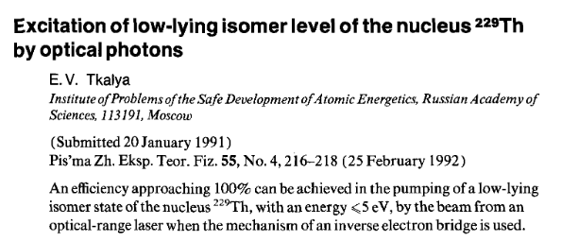
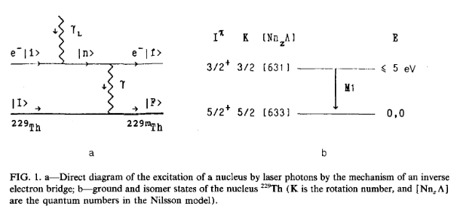
JETP Letters v55, p.211 (1992)
Notes:
В ядерной физики, исходя из теории атомного ядра, у физиков было подозрение, что у ядерного изомера тория-229 есть низколежащий изомерный переход. Однако проводимые наблюдения распада ядер урана (альфараспад ядер уран-233) не давали полной уверенности в существовании такого изомерного перехода. И нужно отметить, что диапазон энергий в несколько электрон вольт в ядерной физике и физике высоких - это очень маленький диапазон и точный диапазон энергий предсказать было сложно. Считалось, что это если такой переход существует, то в диапазоне меньше 5 электрон вольт.

Slide 6
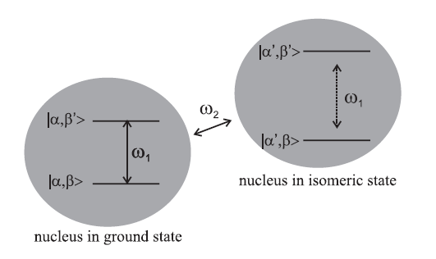
Пионерское предложение – ядерные оптические часы (E. Peik, Chr. Tamm, Europhys. Lett. 2003)
Основная идея – ядро и переходы между ядерными энергетическими уровнями гораздо менее чувствительны к внешним полям и их флуктуациям, чем переходы в электронной подсистеме атома или иона.
Основная проблема – ядерные переходы, как правило, лежат в гамма диапазоне.
Единственное известное исключение – ядро Th-229, переход между основным и метастабильным (изомерным) состоянием с энергией ~8.4 eV (2020 ТГц -148.4 нм).
Возможно прямое возбуждение ультрастабильным лазером (или фс-гребенкой) и детектирование перехода по флуоресценции или по изменению величины сверхтонкого расщепления.
^{229m}Th, I=3/2
148 нм
M1-переход
τ – 10³ с
²²⁹Th, I=5/2

Slide 7
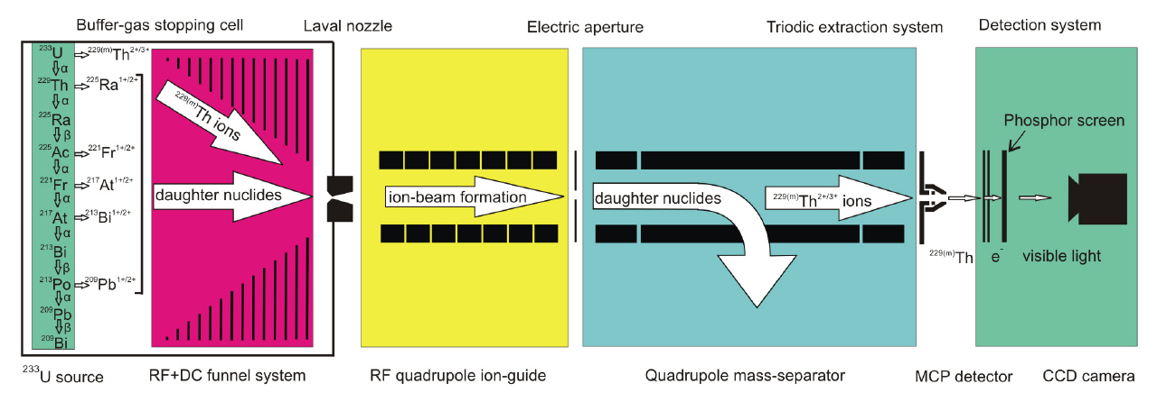
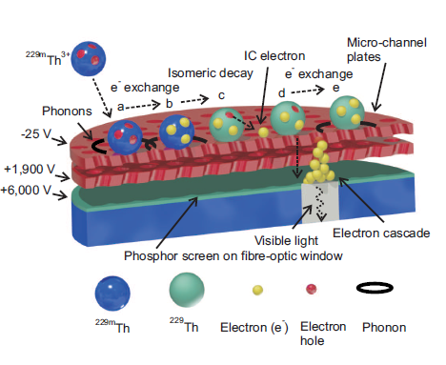
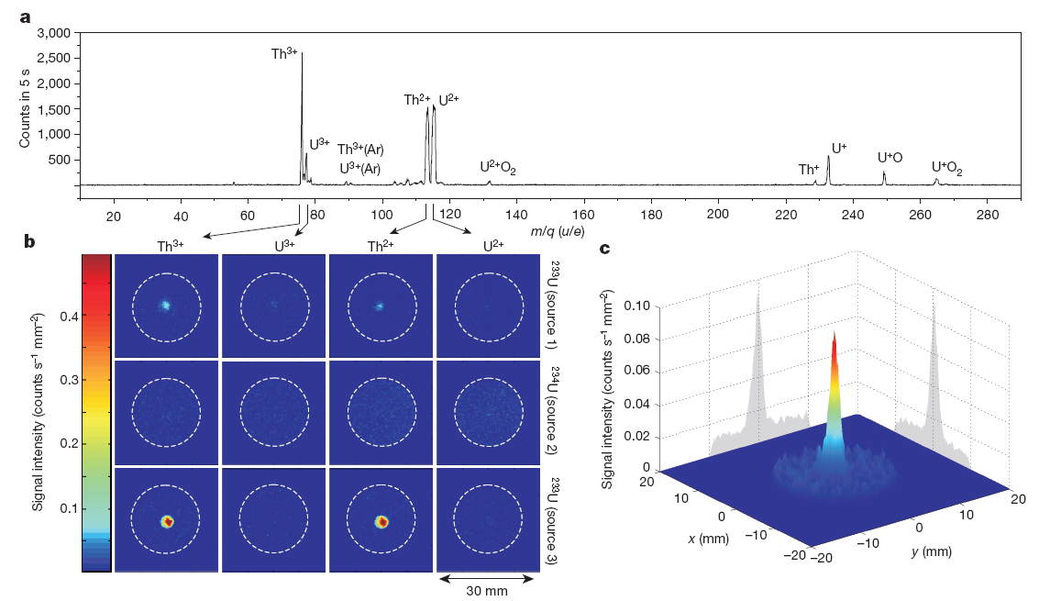
Experiment Munich -2016 with ^{229m}Th
L. v. d. Wense, P. Thirolf et al., Nature 533, 47 (2016)
«Theorem of existence»
Detection of the decay of isomeric nuclei via electron conversion channel

Slide 8
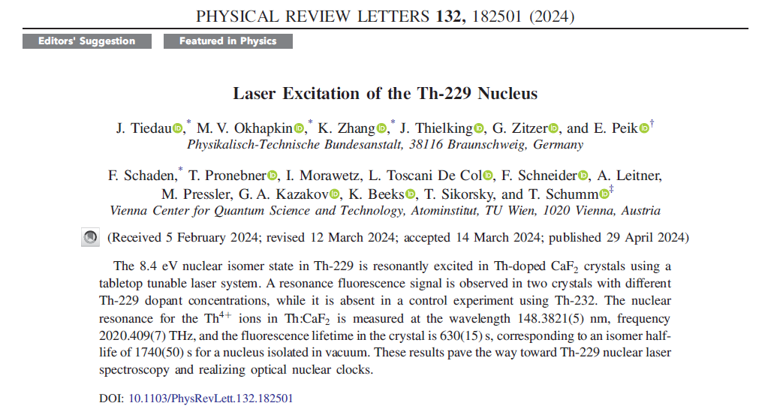
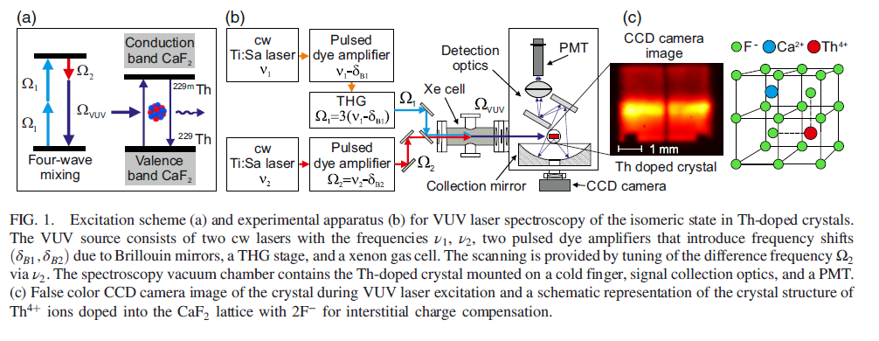

Slide 9
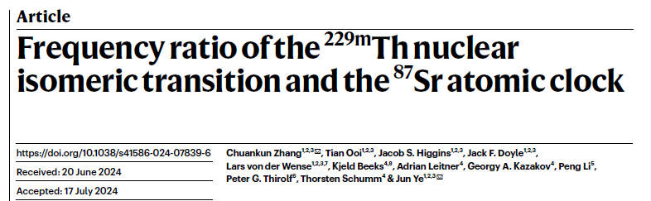

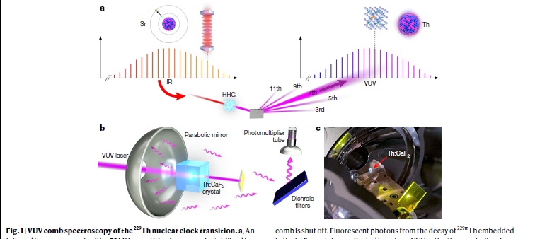
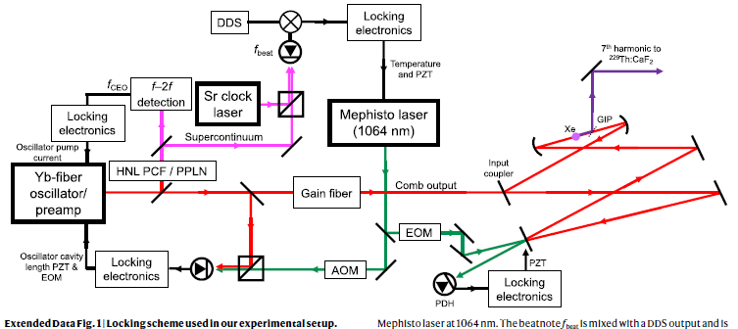

Slide 10
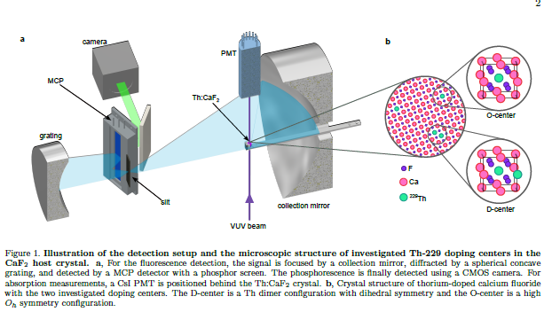
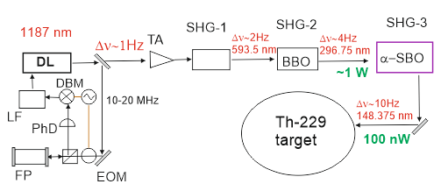
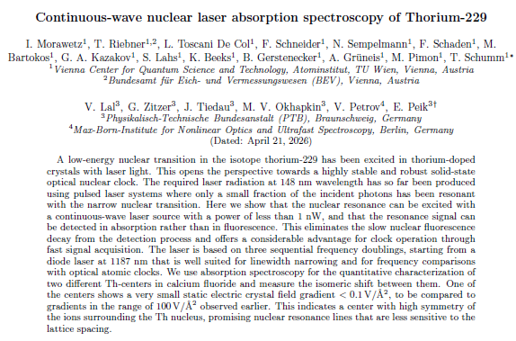
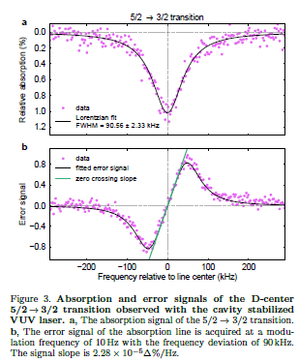
CW laser 148.4 nm excitation of nuclear transition
ИЛФ СО РАН

Slide 11
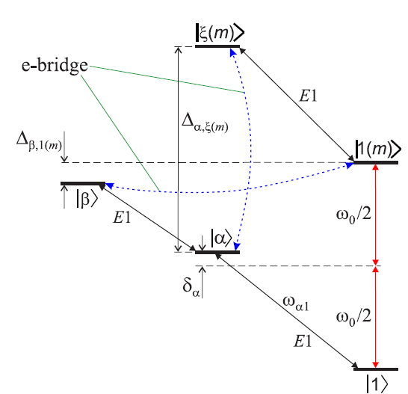

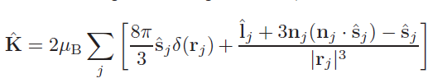
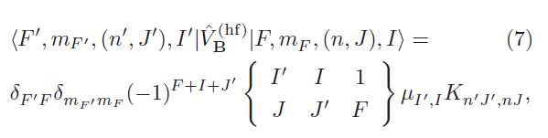
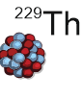



Описание электронного мостика на основе оператора сверхтонкого взаимодействия и теории углового момента
ИЛФ СО РАН
Оператор сверхтонкого взаимодействия
μ_{N} - ядерный магнетон
μ_{I’,I} – приведенный матричный элемент магнитного момента ядра
K _{nJ’,nJ} – приведенный матричный элемент оператора K
Из измеренных величин ядерных g-факторов
g_{5/2}=0.36 и g_{3/2}=−0.37,
T~2000c
Диагональные элементы описывают сверхтонкое расщепление за счет магнитного поля ядра
Недиагональные элементы описывают электронный мостик
Письма в ЖЭТФ т.121, cтр. 365 (2025)

Slide 12
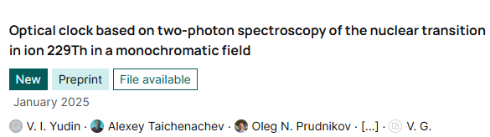
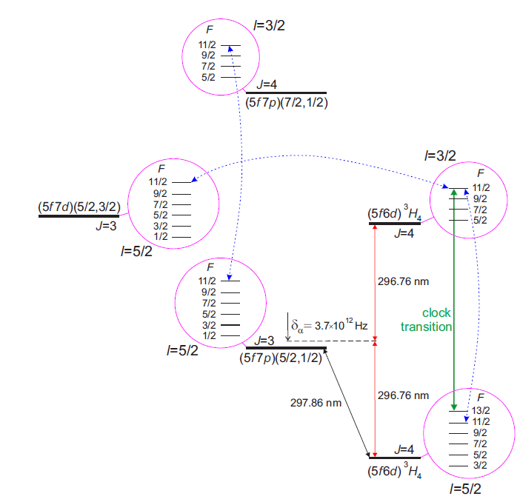
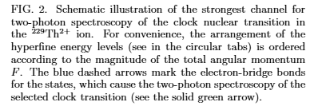
Ядерный оптический стандарт частоты на основе двухфотонной спектроскопии иона Th
ИЛФ СО РАН
JEPT Letters, v.121, pp.345-353 (2025)
Электронный мостик определяется примесью изомерного состояния и является непренебрежимо малым в силу того, что разность энергий основного и изомерного состояний ядер тория находится в оптической области, т.е. сопоставимо с энергиями электронных состояний.
Для ²²⁹Th²⁺ имеется промежуточный уровень, позволяющий реализовать двухфотонную спектроскопию ядерного перехода при интенсивностях светового поля ~10 – 100 кВт/см2, что лежит в пределах досягаемости существующих современных лазерных систем на 296 нм.
- позволяет исключить необходимость наиболее сложной части прецизионной лазерной системы в вакуумном ультрафиолете 148нм!
Notes:
Здесь бы хотелось отметить и мой вклад с соавторами в развитии направления ядерного стандарта частоты.
Предложена идея реализации двухфотонной спектроскопии часового ядерного перехода с использованием электронного мостика, что не требует вакуумного ультрафиолета. Расчеты показывают, что достаточно наличия прецизионных лазерных систем на длине волны 300нм, что вполне достижимо в современных условиях.

Slide 13
Заключение
Для успешной реализации ториевого проекта в России требуется разумное управление, основанное на кооперации различных организаций, грамотном распределении задач и ресурсов.
ИЛФ СО РАН: Разработка и создание непрерывного лазерного источника излучения с длиной волны 148.4 нм для прецизионной спектроскопии изомерного перехода в ядре тория-229

